Slide 1

Proses Kontrol
Gıda İşleme Ortamında Nem
Mühendislik Mimarlık Fakültesi
Gıda Mühendisliği Bölümü
Prof. Dr. Farhan ALFİN
2018-2019

Slide 2
Gıda Proseslerinde Ölçümler
3.1 Giriş
3.2 Nem Miktarı Ölçümü
3.4 Gıda İşleme Ortamında Nem
3.5 Gıdanın Bulanıklığı ve Rengi
3.6 Gıda ve Proses Sıcaklık Ölçümü
3.7 Gıda Akışının Ölçümü
3.8 Sıvı Gıdaların Viskozitesi

Slide 3
Gıda Proseslerinde Ölçümler
3.9 Gıdanın Brixi
3.10 Gıdanın pH Değerleri
3.11 Gıda Enzimleri
3.12 Lezzet Ölçümü
3.13 Gıdanın Dokusu ve Partikül Boyutu
3.14 Gıda Bileşenleri Analizi
3.15 Sonuç

Slide 4
3.4 Gıda İşleme Ortamında Nem
  3.4.1 Nem Tanımı
  3.4.2 Geleneksel Türleri
    3.4.2.2 Islak ve Kuru Ampul Psikometri
  3.4.3 Elektriksel Tip Nem Ölçerler
    3.4.3.1 Dirençli Higrometre
    3.4.3.2 Elektrolitik Higrometre
    3.4.3.3 Kapasitif Higrometre

Slide 5
Gıda İşleme Ortamında Nem
Daha önce, işleme, imalat, ve korunması sırasında bahsedildiği gibi nispeten nemli ortamlara maruz kaldığında, patates cipsi, kuru kahvaltılık tahıllar ve kraker gibi bazı besin öğeleri, su parçacıklarını emer.
Bunun bir sonucu olarak, kalite olarak gıdada yer alan fiziksel, kimyasal ya da biyolojik değişiklikler bozulmaya sebep olur.

Slide 6
Fiziksel olarak gıda, vıcık lastik ve iştah kapatıcı bir şekilde olabilir.
Toz gıdaların su alımı durumunda, gıda koagüle olur.
Benzer şekilde, nemli koşullarda nemi emer toz şekerde topaklanma oluşur.
Paketlenmiş un kuru hava koşullarında nem kaybettiğinde ağırlığı azalır.

Slide 7
Bazı gıda maddeleri tat, lezzet, ve diğer nitelikleri havadan emilen su partiküllerinin enzim oluşumundaki aşırı miktarda değişiklikler nedeniyle bozulabilir.
Fiziksel ve kimyasal bozulma yanında, gıdanın nem emilimi nedeniyle biyolojik bozulma de yer alabilir.
Bakteri ve virüs gibi birçok mikroorganizma gıdayı tüketim için tehlikeli hale getirmiş olabilir.

Slide 8
Dolayısıyla, çevredeki havanın nem seviyesi gıda işleme ve muhafazası esnasında önemli bir rol oynar.
Birçok gıda işleme ve depolama işleminde, havanın nemi bu sorunları aşmak için düzenlenir.
Tablo ’de farklı gıda işleme endüstrilerindeki gerekli nem değerleri gösterilmiştir.

Slide 9
Gıda İşleme Sektörlerinde Tipik Hava Nemi
Gıda İşleme | Aşama | % Hava Nemi
Bira ve damıtma | Yığınsal depolama | 60
 | Fermantasyon | 45
 | Filtre odası | 45
 | Hububat depolama | 40
Fırında pişirme | Şeker depolama | 35
 | Buzlanma ve sırlama | 35
 | Kurabiye kurutması | 20
 | Patates cipsi | 20
Şeker | Karamel soğutma | 40
 | Kalıp soğutma | 40-50
 | Çikolata | 13
 | Sert şeker yapımı | 30
 | Sert şeker ambalajı | 30
 | Şeker depolaması | 35
Konsantre etme | Molasses grinding | 25
 | Honey grinding | 25
 | Citrus crystal packing | 15

Slide 10
Böyle durumlarda, düzenleme önlemlerinin alınabilmesi için nem ölçümü gerekmektedir.
Bu bölümde nem ölçümünde farklı teknikler anlatılmaktadır.

Slide 11
  Gıda İşleme Ortamında Nem
  Nem Tanımı
Nem terimi, gaz veya hava tarafından tutulan su buharı miktarının nicel bir ölçümü anlamına gelir.
Daha kesin olarak, bununla birlikte, üç tanım vardır: mutlak nem,
özgül nem ve
bağıl nem.

Slide 12

Mutlak nem gaz karışımının toplam kütlesine bir gaz karışımında bulunan su buharının kütlesi oranıdır.
$$W=\frac{m_{b}}{m_{b}{+m}_{h}}$$

Slide 13

Özgül nem kuru gaz karışımının kütlesi bir gaz karışımı içindeki su buharı mevcut kütle oranını vermektedir.
$$W=\frac{m_{b}}{m_{h}}$$
birim kg su / kg kuru havadır

Slide 14
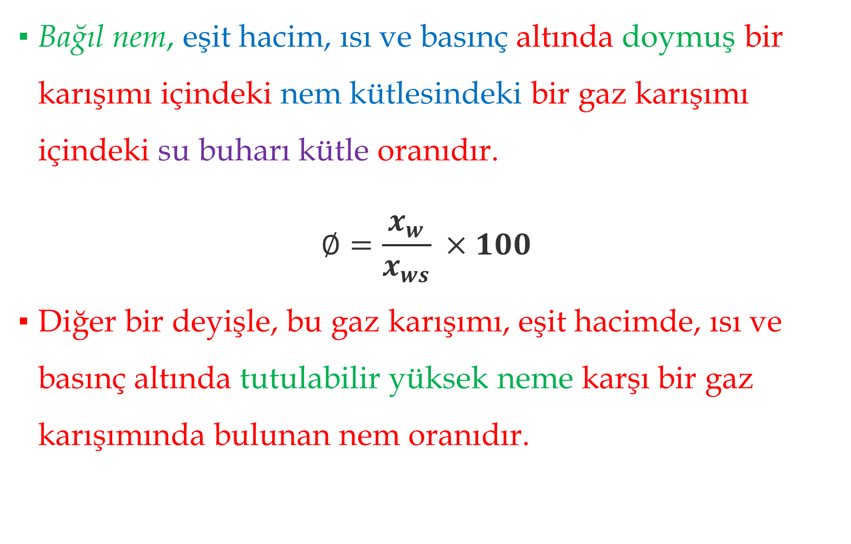
Bağıl nem, eşit hacim, ısı ve basınç altında doymuş bir karışımı içindeki nem kütlesindeki bir gaz karışımı içindeki su buharı kütle oranıdır.
$$∅=\frac{x_{w}}{x_{ws}} ×100$$
Diğer bir deyişle, bu gaz karışımı, eşit hacimde, ısı ve basınç altında tutulabilir yüksek neme karşı bir gaz karışımında bulunan nem oranıdır.

Slide 15
Yoğuşma noktası ve doymuşluk basıncı: Bu tanımlamalar da nem taşıyan gazın özelliğini tanımlamak için kullanılır.
Gazın yoğunlaşma noktası, su buharı karışımının doyma sıcaklığıdır.
Yoğunlaşma noktası, bir soğutma makinesi içinde bir gıda ürününün minimum güvenli sıcaklığını belirlemek için önemli bir parametredir.
Bu sıcaklık gaz doymuş buhar basıncı sıcaklığı (SVPT) olarak adlandırılır.

Slide 16
Doygunluk basıncı belirli bir sıcaklıkta, gazın yoğunlaşmasının gerçekleşmesi için gerekli basıncıdır.
En pratik uygulamalarda, nem ölçüm tanımında belirtilen oranın yüzde olarak ifade edilmesinde bağıl nem ölçümü amaçlamaktadır.

Slide 17
  Gıda İşleme Ortamında Nem
  Geleneksel Türleri
En yaygın ve geleneksel nem ölçerler: saç hygrometer ile ıslak / kuru termometre psikrometredir.

Slide 18
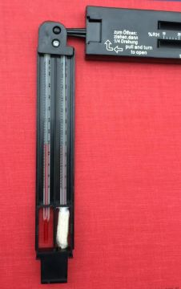
Geleneksel Türleri
Islak ve Kuru Hazneli Psikometre
Islak-kuru hazneli nem ölçerler, iki eş termometre ve hava akımını sağlayan bir pervaneden meydana gelir.
Havanın kuru-hazne sıcaklığı (Td) hava ile doğrudan temas halindeki bir termometre ile ölçülür.
Notes:
NEM ÖLÇÜMLERİNDE KULLANILAN CİHAZLAR VE KALİBRASYONLARI
Dr. M. Turhan Çoban - Ege Üniversitesi, Mühendislik Fakültesi - Makine Mühendisliği Bölümü - turhan.coban@ege.edu.tr

Slide 19
Termometrenin diğeri ise sensörü (cıva haznesi), devamlı ıslaklığı sağlayacak bir fitil (pamuklu kumaş) ile çevrelenmiştir.
Tepe kısmında bulunan pervane çalıştırılarak ıslak termometre soğutulur.
Islak-hazne sıcaklığı (Tw), pervane ile soğutulma sonucunda elde edilen sıcaklık değeridir.
Notes:
NEM ÖLÇÜMLERİNDE KULLANILAN CİHAZLAR VE KALİBRASYONLARI
Dr. M. Turhan Çoban Ege Üniversitesi, Mühendislik Fakültesi
Makine Mühendisliği Bölümü
turhan.coban@ege.edu.tr

Slide 20
Bu ıslak termometre sıcaklığında evaporasyon ile soğutma ve konveksiyonla ısıtma arasında termodinamik dengeye ulaşılır.
Islak termometre pamuk fitili suyunun buharlaşmasıyla soğutulur.
Buharlaşma miktarı, çevreleyen havada bulunan su miktarı ile belirlenir.
Nemli havada, buharlaşma daha az olacak, buna karşılık kuru hava daha fazla buharlaşmaya neden olacaktır.

Slide 21
Bir havanın ıslak Tw ve kuru termometre Td sıcaklıkları arasındaki farka, "ıslak termometre alçaltısı" (Wet-bulb-depression) denir.
Kuru ve ıslak termometre dereceleri arasındaki fark ile, havanın bağıl nemi arasında sıkı bir bağıntı vardır.
Başka bir ifadeyle, ıslak termometre alçaltısı, havanın bağıl neminin bir fonksiyonudur.

Slide 22
Kuru termometre sıcaklıkları aynı, fakat ıslak termometre sıcaklıkları farklı olan iki havanın bağıl nemleri de farklıdır.
Islak termometre alçaltısı (ITA) büyüdükçe havanın bağıl nemi düşmektedir.
Psikrometrik grafiği kullanılarak, belirli kuru ve ıslak sıcaklıklarına karşılık gelen bağıl nem değerlerini belirlenebilir.

Slide 23
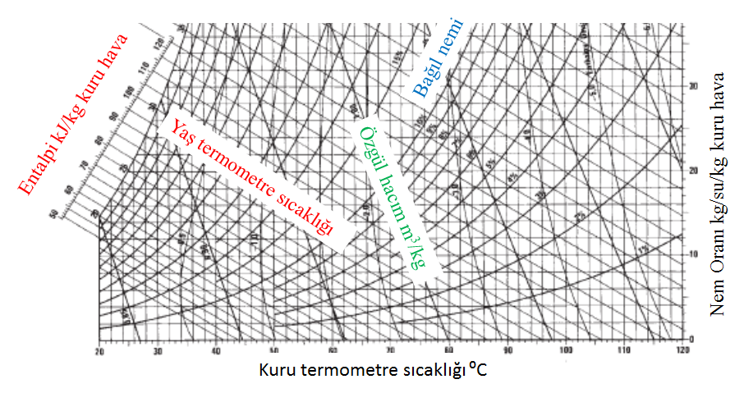
Notes:
NEM ÖLÇÜMLERİNDE KULLANILAN CİHAZLAR VE KALİBRASYONLARI- Dr. M. Turhan Çoban- Ege Üniversitesi, Mühendislik Fakültesi- Makine Mühendisliği Bölümü
turhan.coban@ege.edu.tr

Slide 24
Tablo'de kuru termometre sıcaklığı ve ıslak termometre alçaltı değerlerine bağlı olarak havanın bağıl nem düzeyleri gösterilmiştir.
Kuru termometre sıcaklığı, °C | Bağıl nem oranları Islak termometre alçaltı değerleri (ITA)
 | 1 | 2 | 3 | 4 | 5 | 6 | 7 | 8 | 9 | 10 | 11 | 12 | 14 | 16
0 | 81 | 64 | 49 | 36 | 25 | 14 | 6
4 | 84 | 70 | 57 | 46 | 36 | 27 | 20 | 13 | 9 | 5
8 | 87 | 74 | 64 | 54 | 45 | 37 | 30 | 24 | 18 | 13 | 9 | 5
12 | 88 | 78 | 68 | 60 | 52 | 45 | 38 | 33 | 28 | 23 | 19 | 15 | 9 | 3
16 | 90 | 80 | 72 | 64 | 57 | 51 | 45 | 40 | 35 | 30 | 26 | 23 | 17 | 11
20 | 91 | 82 | 75 | 68 | 61 | 55 | 50 | 45 | 40 | 36 | 32 | 29 | 23 | 18
24 | 92 | 84 | 77 | 70 | 65 | 59 | 54 | 49 | 45 | 41 | 37 | 34 | 28 | 23
28 | 92 | 85 | 79 | 73 | 67 | 62 | 57 | 53 | 49 | 45 | 41 | 38 | 32 | 27
32 | 93 | 86 | 80 | 75 | 69 | 64 | 60 | 56 | 52 | 48 | 45 | 42 | 36 | 31
Notes:
NEM ÖLÇÜMLERİNDE KULLANILAN CİHAZLAR VE KALİBRASYONLARI- Dr. M. Turhan Çoban- Ege Üniversitesi, Mühendislik Fakültesi- Makine Mühendisliği Bölümü
turhan.coban@ege.edu.tr

Slide 25
Bu cihazlar sıcaklık ölçümünde oldukça kısıtlı çalışma aralığına (0 °C...+90 °C) sahip olmasına rağmen pratik kullanım için bağıl nem aralığı yeterlidir.
Ayrıca bu cihazlar yüksek sıcaklıklara ve yoğunlaşmaya dayanıklıdır.
Orta düzeyde doğruluğa sahiptir.
Belirsizliği % 2 RH ile % 5 RH aralığında değişim göstermektedir.
Notes:
NEM ÖLÇÜMLERİNDE KULLANILAN CİHAZLAR VE KALİBRASYONLARI-Dr. M. Turhan Çoban- Ege Üniversitesi, Mühendislik Fakültesi- Makine Mühendisliği Bölümü
turhan.coban@ege.edu.tr

Slide 26
Bu higrometre, off-line uygulamalar için uygun klasik bir cihazdır.
Bu nem ölçme prensibi bazı avantajlara sahip olduğundan, bu ölçerlerin popüler olmuştur.
Bu higrometrenin bir avantajı, diğer higrometrelerle mümkün olmayan geniş bir nem aralığını kapsamasıdır.
Bir diğer avantaj, tekniğin kendisinin sıcaklık ölçümüne dayandığı için çıktı üzerinde hiçbir sıcaklık etkisi bulunmamasıdır.

Slide 27
  Gıda İşleme Ortamında Nem
  Elektriksel Tip Nem Ölçerler
Elektriksel nem ölçerler
  direnç,
  iletkenlik ve
  kapasite gibi
bazı elektriksel parametrelerin değişime uğradığı sensörlere dayanmaktadır.

Slide 28
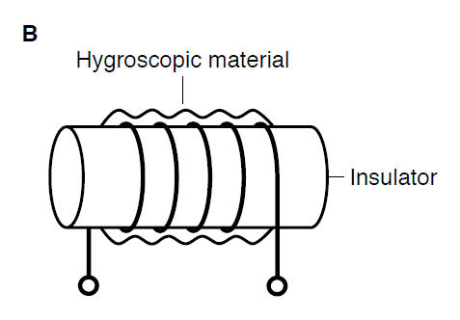
Elektriksel Tip Nem Ölçerler
Dirençli Higrometre
Direnç elemanı oluşturan bağıl nem sensörünün tipi sarılan iki tel bir yalıtım üzerine ve lityum klorür, fosforik asit, kalsiyum klorid, zinc klorid, ya da tin tetraklorid gibi higroskopik materyallerin kaplanması ile oluşturulur.
Higroskopik materyal
Yalıtım

Slide 29
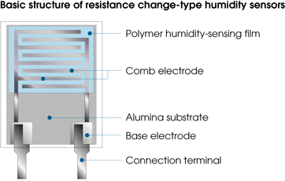
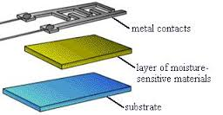

Slide 30
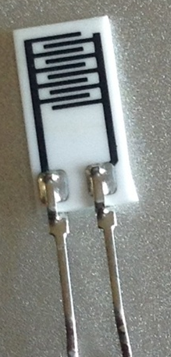
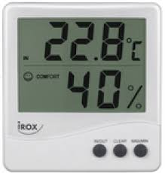

Slide 31
Higroskopik malzeme havadaki nemi emdiği zaman ayrışma gerçekleşir böylece iki tel arasında direnç değişir.
Tipik olarak, nem direncinin değişimi ters üstel ilişki izler ve neredeyse 1 KΩ'dan 100 MΩ'a kadar değişir.*
Bir ilke olarak, su buharının adsorbe edilmesi üzerine molekülleri iyonik işlevsel hidroksil gruplarına ayrıştırılır ve bu film elektrik iletkenliğinde bir artışa neden olur.*
Notes:
https://www.ncbi.nlm.nih.gov/pmc/articles/PMC4063076/
Typically, the change of resistance to humidity follows an inverse exponential association, and almost varies from 1 KΩ to 100 MΩ.

Slide 32
Dahası, dirençli sensörlerin tepki süreleri, nem seviyesinin% 63'ünde bir değişiklik için çoğunlukla 10 ila 30 saniye arasında değişir.
Bu sensörün ana dezavantajı yüksek sıcaklıklarda büyük hata vermesidir.
Ayrıca, sensör bağıl nemin tam çalışma aralığını kapsamaz.

Slide 33
Dolayısıyla, bu tür sensörlerin tam nem aralığını karşılaması için bir dizi sensörler gereklidir.
Bir diğer dezavantaj: teller kirlenmeye eğilimli olduğundan, sadece soy metallerden yapılmalıdır.
Bu dönüştürücünün doğruluğu yaklaşık ± 1.5% (bağıl nem) 'dir.

Slide 34
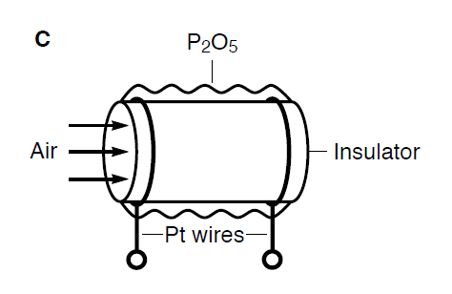
    Elektriksel Tip Nem Ölçerler
    Elektrolitik Higrometre
Elektrolitik nem sensörü dubleks sarmal bobin şeklinde Teflon veya Neophereneden yapılmış bir yalıtımlı tüp üzerine sarılan, iki platin telden oluşur.

Slide 35
Sargılar arasındaki boşluk fosforpentoksid P₂O₅ gibi higroskopik bileşik ile doldurulur.
Sınama havası, daha sonra yaklaşık 100 cm³/dk hızda tüp içinden geçirilmektedir.
Hücre, bir doğru DC voltaj ile enerjilendirildiğinde, akım sabit hava akış koşulu altında sargıda akar.
Higroskopik malzemenin nem emme oranı elektrolitik ayrışma hızı eşit olduğunda sistem dengeye ulaşır.

Slide 36
Bu nedenle, akım havanın bağıl nemi ile orantılı olur.
Bu cihazın tepkisi daha önce bahsedilen cihazdan daha yavaştır.
Buna ek olarak, ısı değişikliği cihazının kalibrasyonunu değiştirmeye sebep olmasıdır.

Slide 37
    Elektriksel Tip Nem Ölçerler
    Kapasitif Higrometre
Bu tür sensörde malzemenin bağıl geçirgenliğinin nem emilimini değiştirmesine izin verilir.
Bu nedenle, bağıl nemde değişikliği ile kapasitans değişikliği elde etmek mümkündür.
Bu sensörler, hassas olduğu için tasarım ve inşaata son derece duyarlılardır.

Slide 38
Elektrotlar altın veya altın kaplama metallerden yapılması nedeni ile diğer türlere göre daha masraflıdır.
Daha önce açıklanmış nem metre pille çalışan taşınabilir şekildedir ve çalışma alanındaki ölçümler için çok popülerdir.

